Slide 1

Angular.js
Miranda.Mao

Slide 2
主要内容
Angularjs中的$location 服务
Angularjs 中的 $http 服务
Angularjs 中的 $timeout 服务
Angularjs中的$interval 服务
Angularjs中的其他服务

Slide 3
AngularJS 中你可以创建自己的服务，或使用内建服务。
什么是服务？在 AngularJS 中，服务是一个函数或对象，可在你的 AngularJS 应用中使用。
AngularJS 内建了30 多个服务。

Slide 4
$location 服务
$location服务解析地址栏中的URL（基于window.location），让你在应用代码中能获取到。改变地址栏中的URL会反应$location服务中，反之亦然。
读写器(getter and setter)
$location服务为URL只读部分(absUrl, protocol, host, port)提供读方法，为可读写部分（url, path, search, hash）提供读写方法

Slide 5
var app = angular.module('myApp', []);
app.controller(‘ctrl’, function($scope, $location) {
$scope.myUrl = $location.absUrl();
});
注意 $location 服务是作为一个参数传递到 controller 中。如果要使用它，需要在 controller 中定义。

Slide 6
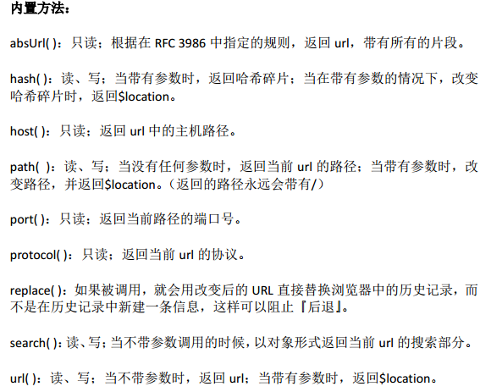

Slide 7
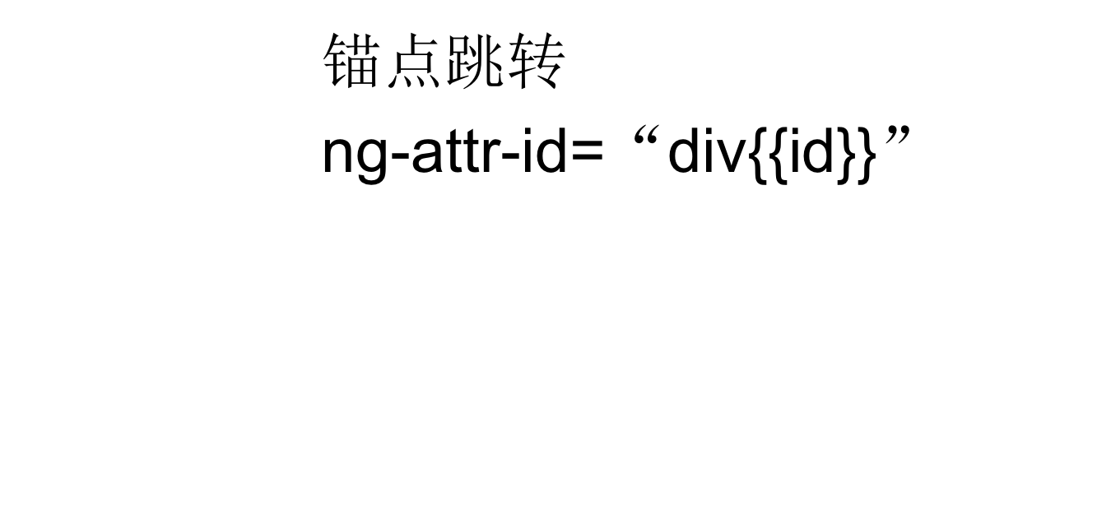
$anchorScroll

Slide 8
$http 服务
$http 是 AngularJS 应用中最常用的服务。服务向服务器发送请求，应用响应服务器传送过来的数据。（ $http服务只是简单的封装了浏览器原生的XMLHttpRequest对象。 ）
1、链式调用
$http服务是只能接受一个参数的函数，这个参数是一个对象，包含了用来生成HTTP请求的配置内容。这个函数返回一个promise对象，具有success和error两个方法。

Slide 9
$http({
url:'data.json',
method:'GET‘,
params:{}
}).success(function(data,header,config,status){
//响应成功
}).error(function(data,header,config,status){
//处理响应失败
});

Slide 10
响应对象
AngularJS的响应对象包含了四个属性。
Data 这个数据代表转换过后的响应体（如果定义了转换的话）
Status 响应的HTTP状态码
Header 这个函数是头信息的getter函数，可以接受一个参数，用来获取对应名字值
Config 这个对象是用来生成原始请求的完整设置对象。

Slide 11
快捷的get请求
$http.get('/api/users.json');get()方法返回HttpPromise对象。
var app = angular.module('myApp', []);
app.controller('myCtrl', function($scope, $http) {
$http.get("welcome.htm").success(function (response) {
$scope.myWelcome = response.data;
});
});

Slide 12
以再发送jsonp请求举例说明： 为了发送JSONP请求，其中url必须包含JSON_CALLBACK字样。
varpromise=$http.jsonp("/api/users.json?callback=JSON_CALLBACK");

Slide 13
$timeout 服务
AngularJS $timeout 服务对应了JS window.setTimeout 函数。
var app = angular.module('myApp', []);
app.controller('myCtrl', function($scope, $timeout) {
$scope.myHeader = "Hello World!";
$timeout(function () {
$scope.myHeader = "How are you today?";
}, 2000);
});

Slide 14
$interval 服务
AngularJS $timeout 服务对应了JS window. setInterval 函数。
var app = angular.module('myApp', []);
app.controller('myCtrl', function($scope, $interval) {
$scope.theTime = new Date().toLocaleTimeString();
$interval(function () {
$scope.theTime = new Date().toLocaleTimeString();
}, 1000);
});

Slide 15
$cacheFactory
--info() 查看
--put() 设置
--get() 获取
--remove() 删除

Slide 16
Angular中的$cacheFactory的方法：
（1）put(key,value);
在缓存对象中插入一个键值对(key,value)。
（2）get(key);
在缓存对象中通过指定key获取对应的值。
（3）romove(key);
在缓存对象中通过指定key删除对应的值。
（4）removeAll();
删除缓存对象中所有的键值对。
（5）destroy();
销毁这个缓存对象。
（6）info();
获取缓存对象信息（id，size）。
注意：key：string类型，缓存对象中的值名称。
value：所有类型，缓存对象中的值。
这是应用程序的缓存服务，而不是浏览器本地的缓存。所以当你刷新浏览器，初始化整个应用程序的时候，之前的缓存数据都会丢失

Slide 17
$log
--log() 打印输出
--info() 查看
--warn() 警告
--error() 错误

